Slide 1


Angular
Interfaces Front-End
Angular

Slide 2
Semana 04
Diretivas
Angular

Slide 3
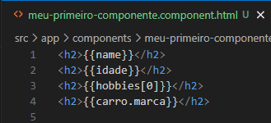
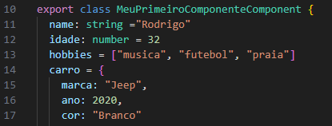
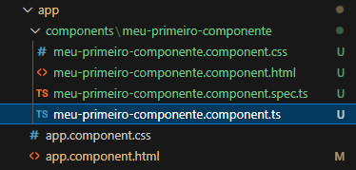
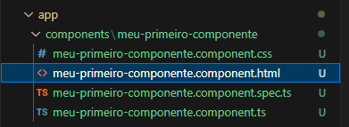
Interpolação de Dados no Angular
TypeScript
Angular

Slide 4
Interpolação de Dados
Tarefa 01
Objetivo:
Neste exercício, você irá praticar a interpolação de dados no Angular criando e exibindo um objeto Pessoa com vários atributos.
Crie um novo projeto Projeto Angular com o nome DiretivasAngular.
Crie um componente com o nome clientes.
Defina o objeto Pessoa:
Atributos: nome, sobrenome, dataNascimento, endereço, cep, cidade e estado.
Interpolação de Dados:
Utilize a interpolação de dados para renderizar os atributos do objeto Pessoa na tela do seu navegador.
Angular

Slide 5


O que são Diretivas?
As diretivas são instruções responsáveis por modificar elementos DOM e seus respectivos comportamentos.
Angular

Slide 6
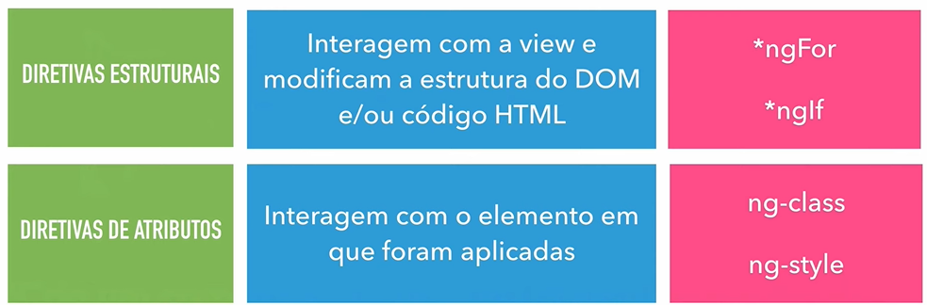
Tipos de Diretivas
Angular

Slide 7
Diretiva condicional
*ngif
Angular

Slide 8
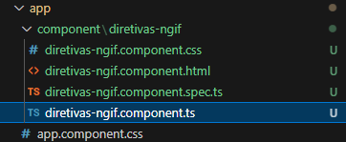
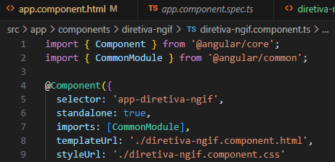
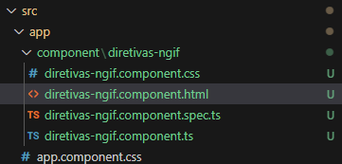
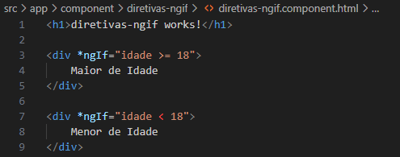
Diretiva condicional
*ngif
Importe o módulo CommonModule.
A seguir, inclua-o em imports.
Angular

Slide 9
Diretiva Condicional
Tarefa 02
Objetivo: Neste exercício, você vai continuar o projeto iniciado no exercício 1. A tarefa é calcular o valor do frete com base no estado de residência e exibir essa informação no navegador utilizando a diretiva *ngIf, de acordo com as seguintes condições:
Se o estado for SP, RJ, MG ou ES, então o frete é R$20,00.
Caso resida em qualquer outro estado, o frete será de R$30,00.
Angular

Slide 10
Diretiva de repetição
*ngFor
Angular

Slide 11
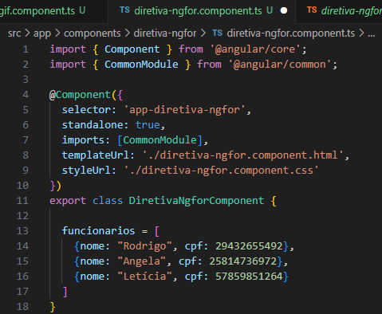
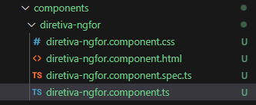
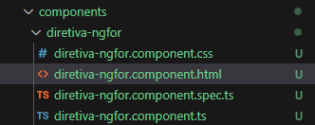
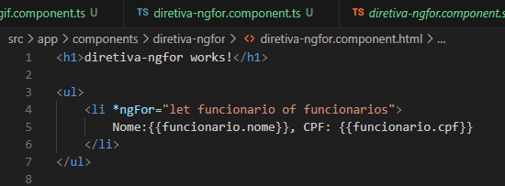
Diretiva de repetição
*ngFor
2. Importe o módulo CommonModule.
A seguir, inclua-o em imports.
Crie a lista de objetos
1. Crie o componente diretiva-ngfor.
Angular
3. Crie uma lista com a diretiva *ngFor

Slide 12
Diretiva de Repetição
Tarefa 03
Objetivo: Neste exercício, você vai continuar o projeto iniciado nos exercícios anteriores. A tarefa é criar um array clientes contendo três objetos e renderizar os dados desses clientes na tela utilizando a diretiva *ngFor.
Angular

Slide 13
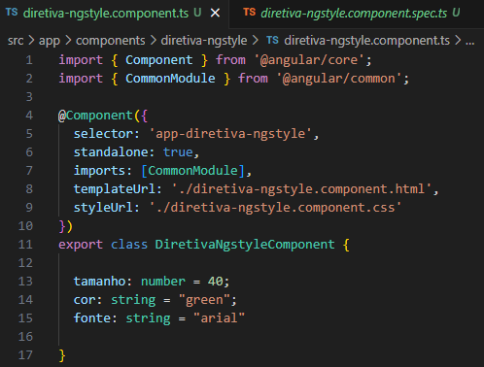
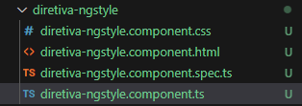
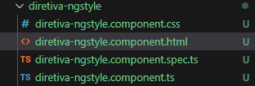

Diretiva de Atributo
ngstyle
2. Importe o módulo CommonModule.
A seguir, inclua-o em imports.
Crie as variáveis tamanho, cor e fonte.
1. Crie o componente diretiva-ngstyle.
Angular
3. Aplique a formatação dinâmica com a diretiva [ngStyle]

Slide 14
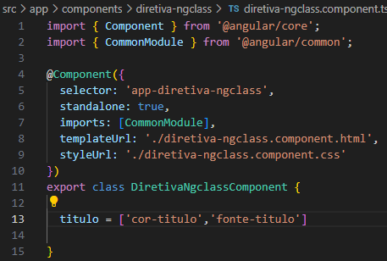
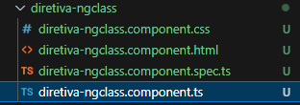

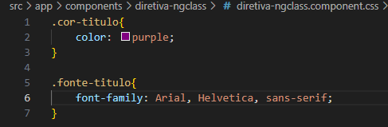


Diretiva de Atributo
ngclass
1. Crie o componente diretiva-ngclass.
Angular
2. Importe o módulo CommonModule.
A seguir, inclua-o em imports.
Crie a lista titulo com o nome das classes CSS
4. Aplique a formatação dinâmica com a diretiva [ngClass]
3. Crie as classes CSS

Slide 15
Diretiva de Artibutos
Tarefa 04
Objetivo: Neste exercício, você vai continuar o projeto iniciado nos exercícios anteriores. A tarefa é utilizar a diretiva ngClass ou ngStyle para atribuir cores aos dados dos clientes com base na região onde residem.
Condições:
Se um cliente residir na região Sudeste, mostrar o nome os dados com a cor azul.
Caso residam em qualquer outra região, exibir os dados na cor vermelho.
Angular

Slide 16
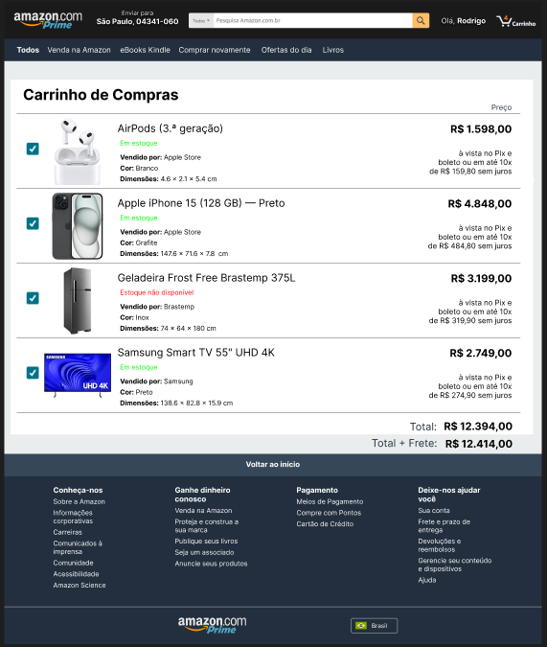
Hora do Desafio 4
Amazon.com
Utilizando o Angular, recrie a página do carrinho de compras do site da Amazon de acordo com o modelo ao lado.
Cadastre os dados do cliente num objeto cliente.
Cada produto deverá estar num array de objetos produtos.
Os produtos deverão ser renderizados utilizando diretiva *ngfor.
Caso o produto não esteja em estoque, informar o cliente utilizando a cor vermelha.
O valor do parcelamento, total e total + frete deverão ser calculados utilizando o conceito de variáveis.
Os links e os inputs não possuem ação neste desafio.
Angular
https://www.figma.com/design/MDO3HzzaQUUP1OhZqVCMVb/Amazon?node-id=0%3A1&t=kupGjADRPrQfZO0f-1

